Slide 1
CHÀO MỪNG CÁC CON HỌC SINH
ĐẾN VỚI GIỜ HỌC
ÂM NHẠC LỚP 5

Slide 2
TIẾT 15
ÔN TẬP ĐỌC NHẠC SỐ 3
GÕ ĐỆM CHO BÀI TĐN THEO TIẾT TẤU PHÙ HỢP

Slide 6
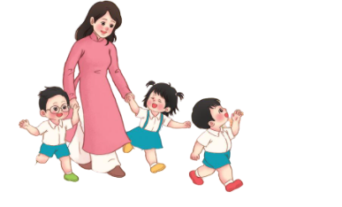
LUYỆN TẬP CAO ĐỘ

Slide 7
LUYỆN TẬP TIẾT TẤU

Slide 8
ĐỌC NHẠC KẾT HỢP GÕ ĐỆM THEO TIẾT TẤU

Slide 9
LUYỆN TẬP TIẾT TẤU

Slide 10
ĐỌC NHẠC KẾT HỢP GÕ ĐỆM THEO TIẾT TẤU

Slide 11
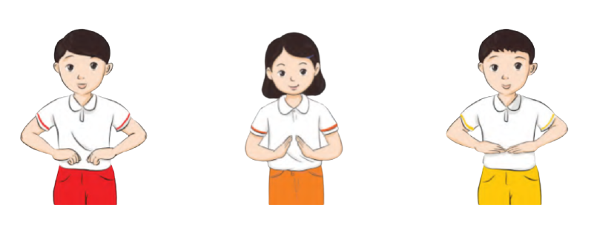
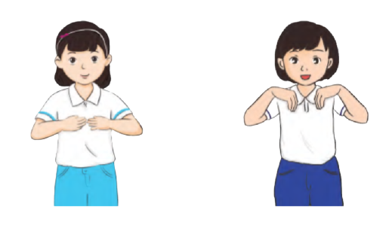
ĐỌC NHẠC VÀ LÀM KÍ HIỆU BÀN TAY

Slide 12
TĐN SỐ 3 – TÔI HÁT SON LA SON

Slide 14
CHÚC CÁC CON
CHĂM NGOAN
HỌC GIỎI!

